Slide 1
“Sunniy intellekt asosalari”
Bajardi:Saidnazarov SH
Tekshirdi:Muxriddin Isakov

Slide 2
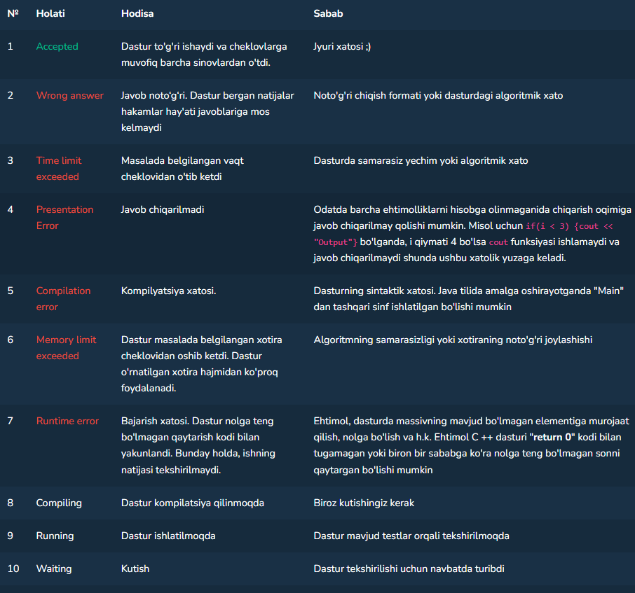

Slide 3

Dastur to‘g‘ri ishlaydi va cheklovlarga muvofiq barcha sinovlardan (testlardan) o‘tdi.
Ya’ni, agar sizning yuborgan yechimingiz:
masala shartlaridagi barcha test fayllarini to‘g‘ri natijalar bilan ishlatsa;
  belgilangan vaqt va xotira limitlariga mos keladigan bo‘lsa;
unda “Accepted” natija chiqadi.

Slide 4
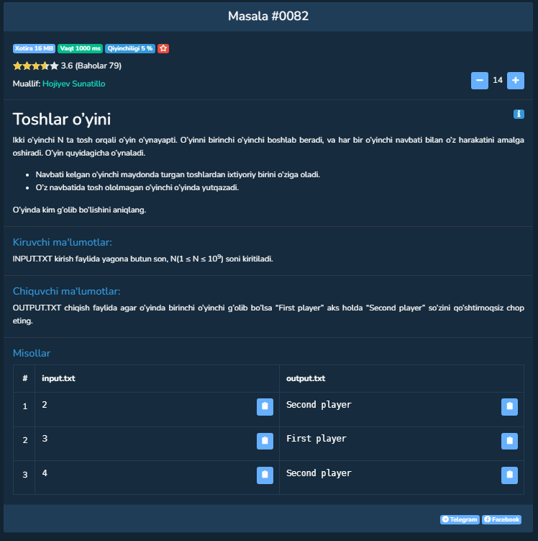

Slide 5
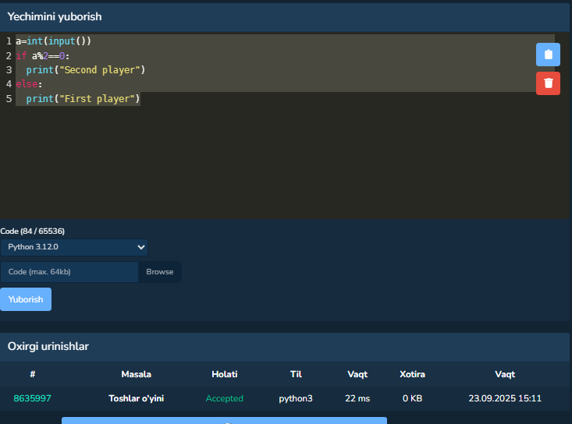
a=int(input())
if a%2==0:
print("Second player")
else:
print("First player")

Slide 6
“Time Limit Exceeded” (TLE) — bu holat dastur bajarilishi belgilangan maksimal vaqt chegarasidan oshib ketganda chiqadi.
Qanday holatlarda “Time Limit Exceeded” bo‘ladi?
Masala uchun berilgan maksimal ishlash vaqtidan (masalan, 1 soniya, 2 soniya va hokazo) dastur ko‘proq vaqt talab qilsa.
Algoritm samarali emas, ya’ni masalani yechish uchun juda ko‘p hisob-kitob qilsa.
Dastur cheksiz siklga kirib qolsa yoki samarali ishlamasa.
Misol uchun, agar masala uchun maksimal vaqt 2 soniya bo‘lsa va sizning dasturingiz 2.1 soniya davomida ishlasa, u holda TLE chiqadi.
Bu xatolikdan qochish uchun:
Keraksiz sikllarni olib tashlash yoki kamaytirish.

Slide 7
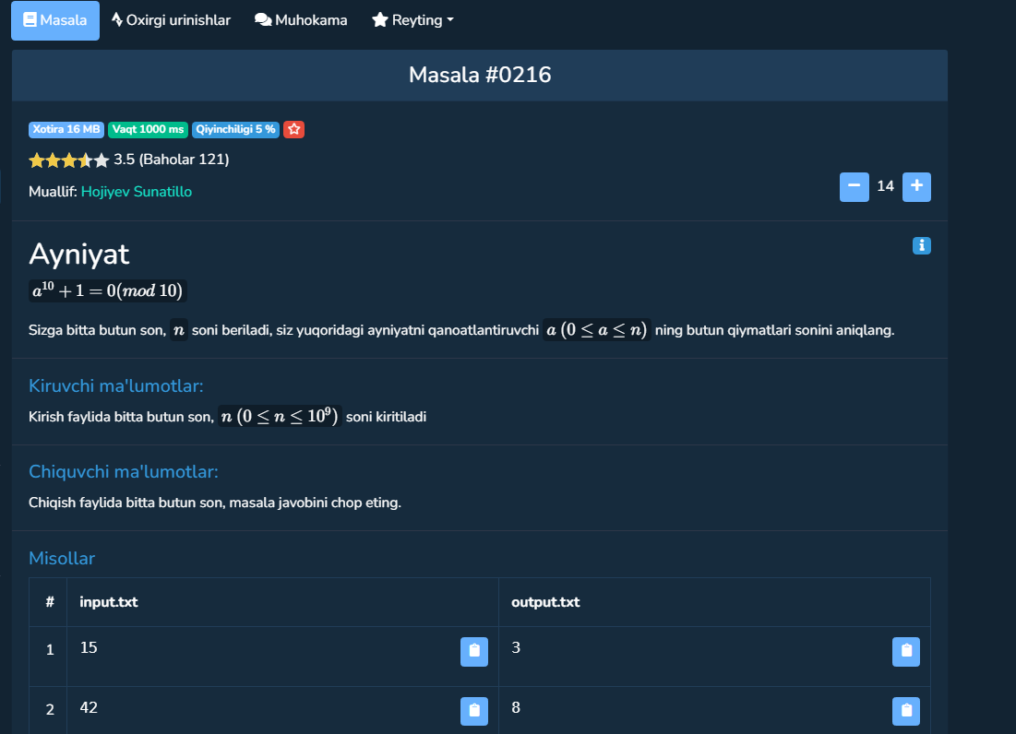

Slide 8
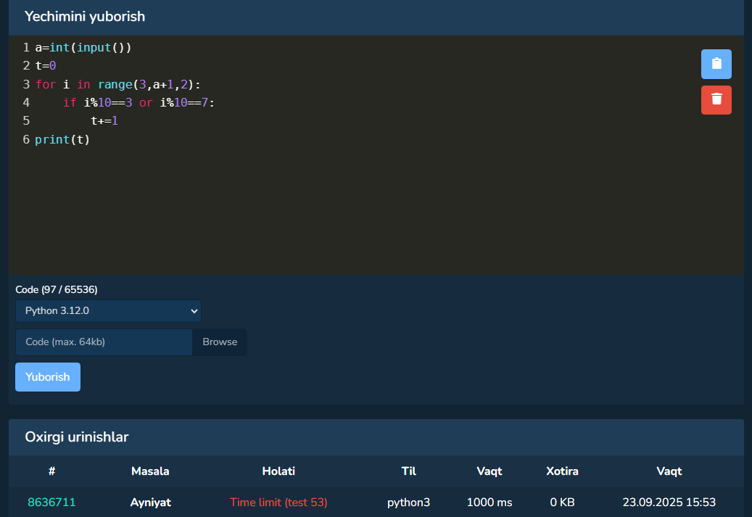
a=int(input())
t=0
for i in range(3,a+1,2):
if i%10==3 or i%10==7:
t+=1
print(t)

Slide 9
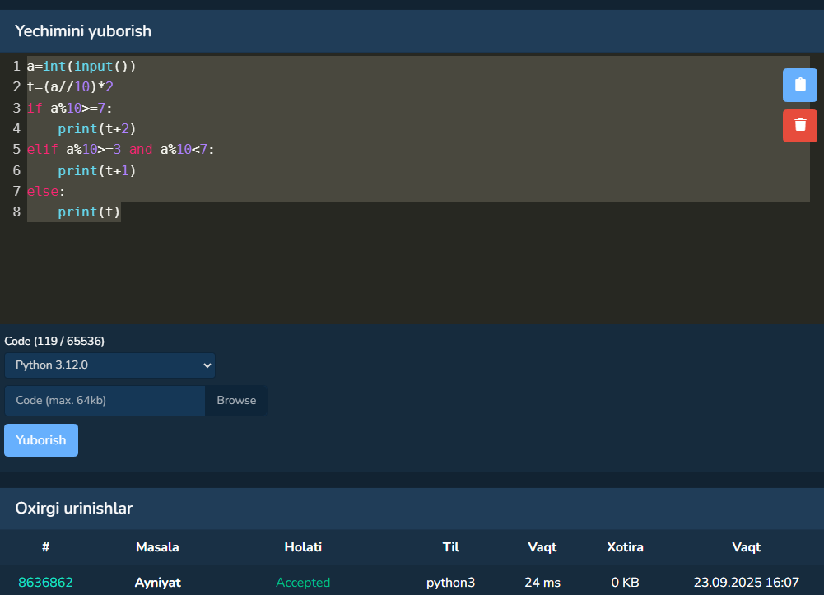
a=int(input())
t=(a//10)*2
if a%10>=7:
print(t+2)
elif a%10>=3 and a%10<7:
print(t+1)
else:
print(t)

Slide 10

“Wrong Answer” (WA) — bu holat dastur siz yuborgan kodning natijasi test fayllaridagi to‘g‘ri javob bilan mos kelmaganda chiqadi.
“Wrong Answer” qanday holatlarda bo‘ladi?
Dastur noto‘g‘ri natija qaytarganda — masalan, masala shartlariga to‘liq mos kelmaydigan javoblar.
Kirish ma’lumotlarini noto‘g‘ri o‘qish yoki noto‘g‘ri ishlash.
Algoritm xatolik bilan ishlaganda — noto‘g‘ri hisoblash, noto‘g‘ri shartlarni tekshirish.
Cheklovlarni hisobga olmagan holatlar (masalan, massiv chegaralarini oshirish).
Shartlarda aytilgan maxsus holatlar yoki chegara holatlarini noto‘g‘ri ishlash.
Tuzatish
Kirish va chiqishni aniq shartga moslab yozing.
Testlarni qo‘lda yoki avtomatik sinab ko‘ring, ayniqsa chegara holatlarda.
Masala shartlarini diqqat bilan o‘qing.

Slide 11
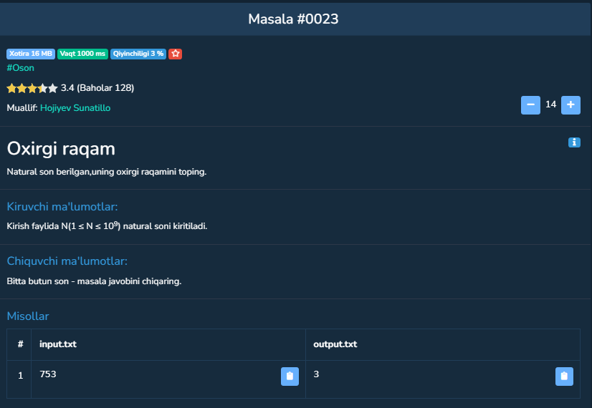
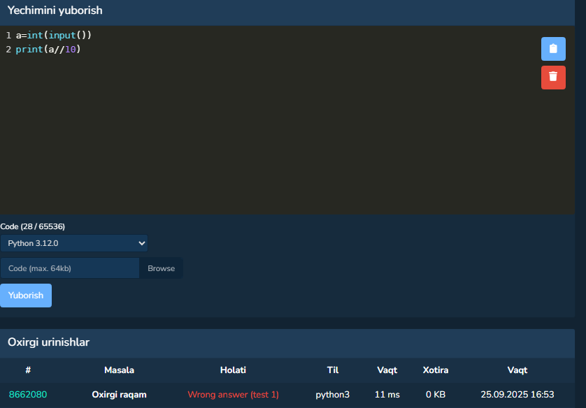
a=int(input())
print(a//10)

Slide 12
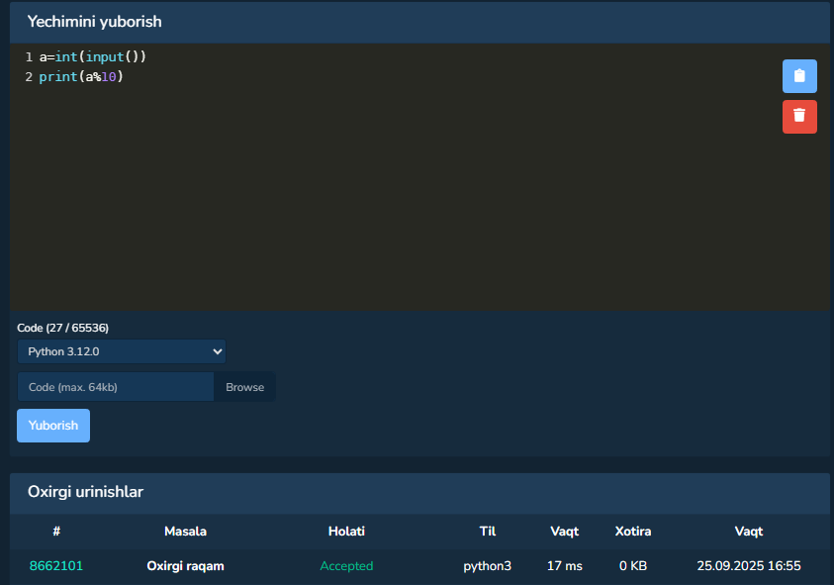
a=int(input())
print(a%10)

Slide 13
Robocontest.uz saytida “Compilation error” — bu siz yuborgan dastur kodi kompilyatsiya (ya’ni tarjima) vaqtida xato bergani degani. Dastur hali ishga tushmagan, chunki sintaksisda (yozuvda) xatolik bor. Misol uchun: nuqta-vergul unutilgan, noto‘g‘ri o‘zgaruvchi turi ishlatilgan, kerakli kutubxona yo‘q yoki tilga xos qoida buzilgan (masalan, Java’da sinf nomi Main bo‘lishi kerak). Bu xatoni tuzatish uchun kodni diqqat bilan ko‘rib chiqing: har bir qatorning yozilishi, qavslar, turlar, va chiqarish/kiritish funksiyalarini tekshiring. Yaxshisi, kodni dastlab mahalliy kompilyatorda sinab ko‘ring, so‘ng saytda yuboring.

Slide 14
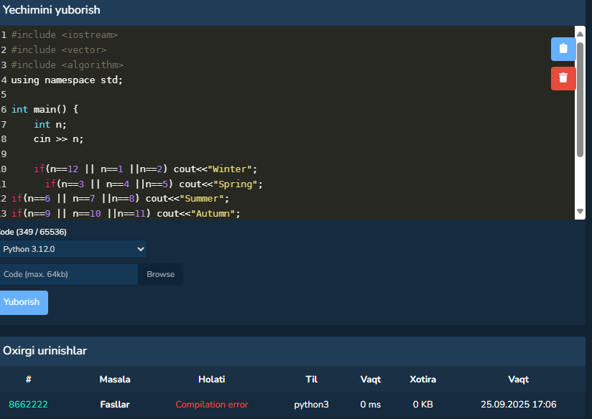
#include <iostream>
#include <vector>
#include <algorithm>
using namespace std;
int main() {
int n;
cin >> n;
if(n==12 || n==1 ||n==2) cout<<"Winter";
if(n==3 || n==4 ||n==5) cout<<"Spring";
if(n==6 || n==7 ||n==8) cout<<"Summer";
if(n==9 || n==10 ||n==11) cout<<"Autumn";
if(n>12) cout<<"Error";
return 0;
}

Slide 15
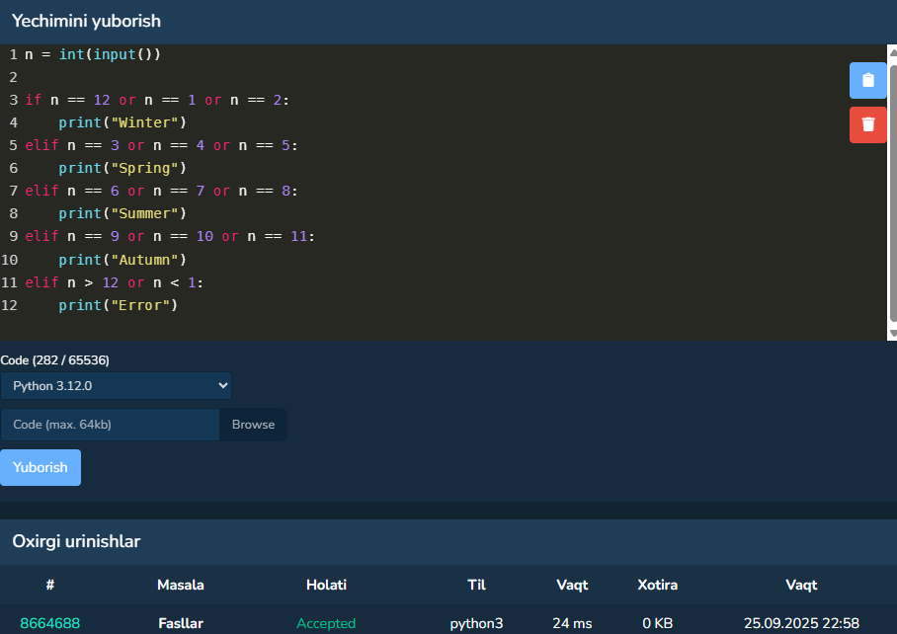
n = int(input())
if n == 12 or n == 1 or n == 2:
print("Winter")
elif n == 3 or n == 4 or n == 5:
print("Spring")
elif n == 6 or n == 7 or n == 8:
print("Summer")
elif n == 9 or n == 10 or n == 11:
print("Autumn")
elif n > 12 or n < 1:
print("Error")

Slide 16

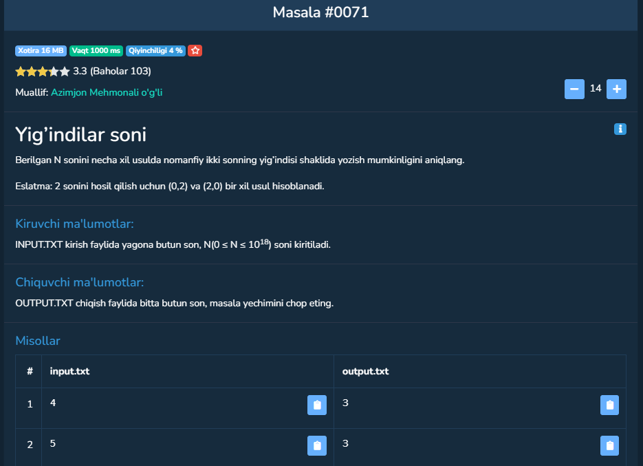

Slide 17
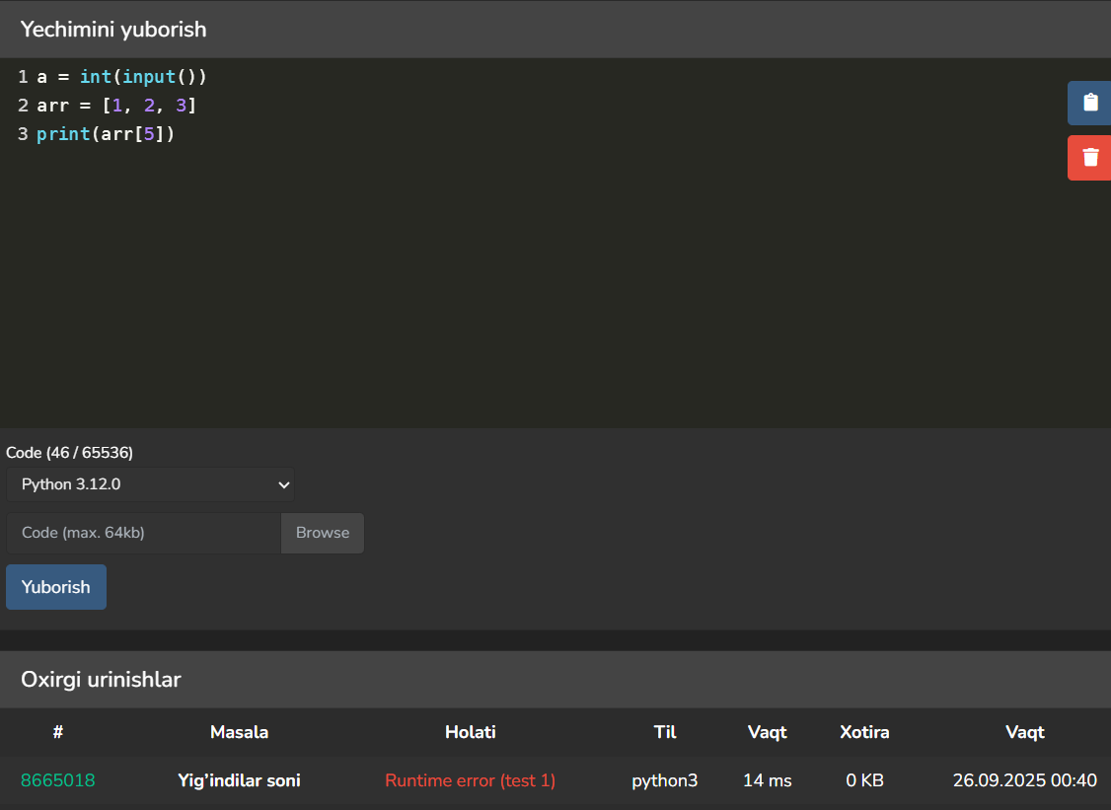
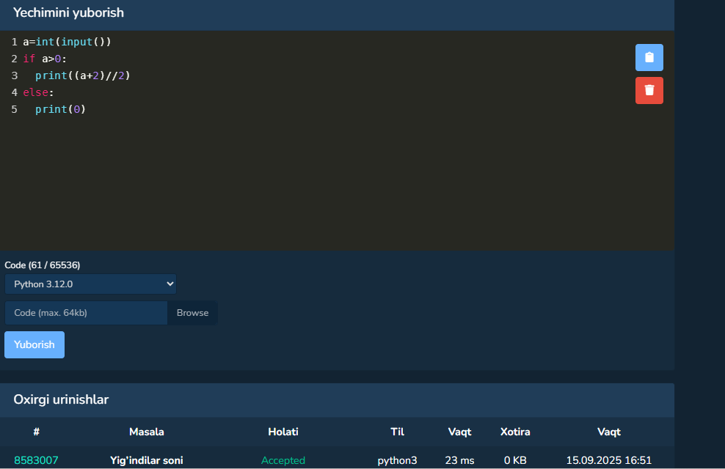
a = int(input())
arr = [1, 2, 3]
print(arr[5])
a=int(input())
if a>0:
print((a+2)//2)
else:
print(0)

Slide 18
Waiting
Kutish
Dastur tekshirilishi uchun navbatda turibdi

Slide 19
Running-Dastur ishlati lmoqda.
Dastur mavjud testlar orqali tekshirilmoqda

Slide 20
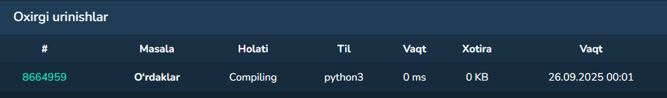
Dastur kompilatsiya qilinmoqda
biroz kutishingiz kerak
Dastur kompilatsiya qilinmoqdaatsiya qilinmoqda
Biroz kutishingiz kerak

Slide 21
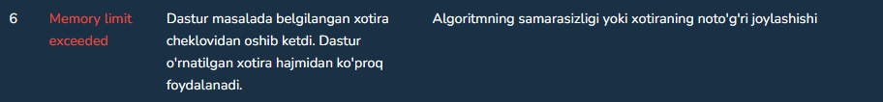


Slide 22
E’tiboriz uchun rahmat

